Slide 1

BREXIT wymiana handlowa zwierzętami i produktami zwierzęcymi
Bogdan Konopka
Główny Lekarz Weterynarii
23 listopada 2020 r.

Slide 2

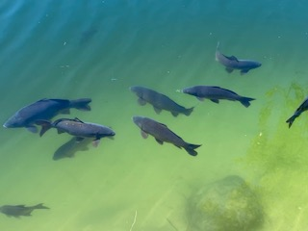
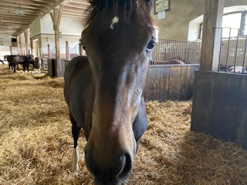
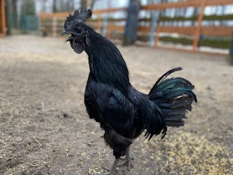
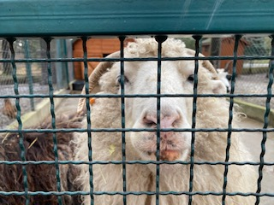
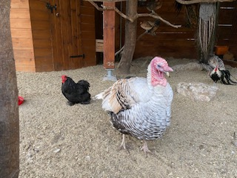
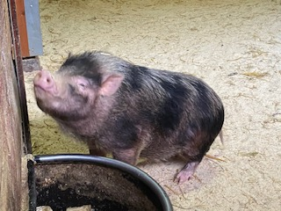
Plan prezentacji
Status prawny
Import zwierząt i produktów pochodzenia zwierzęcego z UK do UE
Eksport zwierząt i produktów pochodzenia zwierzęcego z UE do UK
Wyzwania
Działania komunikacyjne GIW

Slide 3
Status prawny

Slide 4

Etapy Brexitu
29 marca 2017
UK notyfikowała zamiar opuszczenia UE
21 marca 2019
31 stycznia 2020
31.12.2020
Okres przejściowy – UK jest nadal pełnym członkiem UE
Przedłużenie okresu przejściowego
→ uzgodniona Umowa Wyjścia i Deklaracja Polityczna
UK opuszcza UE
→ Okres przejściowy, UK nie jest już członkiem UE, ale uczestniczy w jednolitym rynku
Przyszłe relacje
--> negocjacje
To zdjęcie, autor: Nieznany autor, licencja: CC BY-SA-NC

Slide 5
Decyzja Wielkiej Brytanii o zaprzestaniu uczestnictwa w jednolitym rynku i unii celnej UE oraz zniesieniu swobodnego przepływu osób, towarów i usług z UE z dniem 31 grudnia 2020 r. oznacza, że stosunki UE-Wielka Brytania ulegną znaczącej zmianie dla przedsiębiorstw po obu stronach, począwszy od tej daty.
Zmiany te są nieuniknione, niezależnie od wyniku trwających negocjacji UE-Wielka Brytania w zakresie przyszłych relacji handlowych

Slide 6
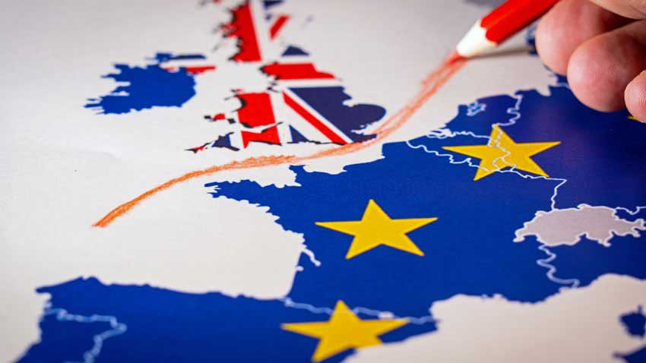
Wymiana handlowa UE-GB po 01.01.2021
Wielka Brytania staje się państwem trzecim
Brexit Fot. stock.adobe.com/tanaonte
Handlujące podmioty stają się importerami/eksporterami

Slide 7
Wymiana handlowa UE-GB po 01.01.2021
Wymagania importowe UK
BOM v.2 (podejście etapowe)
Pre-notyfikacja importu zwierząt i produktów w IPAFFS
Świadectwa zdrowia
Kontrole w wyznaczonych BIP/BCP
Wymagania importowe EU
Rozporządzenia UE (od 01.01.2021)
Pre-notyfikacja importu zwierząt i produktów w TRACES.NT
Świadectwa zdrowia UE
Zakłady zatwierdzone na rynek UE
Kontrole w wyznaczonych BIP/BCP

Slide 8
Import zwierząt i produktów do UE

Slide 9
Wymiana handlowa towarami
Produkty importowane z Wielkiej Brytanii do Polski (dane MRiRW): mięso wieprzowe, ryby świeże, produkty używane do karmienia zwierząt, produkty mleczne, mięso drobiowe, mięso wołowe
CN | Nazwa towaru | Wartość [tys. EUR] |  | Wolumen [tony]
 |  | I-VIII 2019r. | I-VIII 2020r*. | I-VIII 2019r. | I-VIII 2020r*.
RAZEM (CN 0101 do 2403) |  | 144 763 | 187 218
0203 | Mięso wieprzowe świeże, chłodzone lub mrożone | 38 688 | 41 771 | 15 804 | 17 221
0302 | Ryby świeże lub chłodzone, z wyjątkiem filetów | 28 033 | 35 811 | 4 418 | 6 130
2309 | Produkty używane do karmienia zwierząt | 18 384 | 27 727 | 12 582 | 10 905
0402 | Mleko i śmietana, zagęszczone | 2 625 | 18 875 | 2 512 | 7 914
0207 | Mięso i jadalne podroby z drobiu z pozycji nr 0105, | 9 978 | 7 814 | 5 486 | 4 680
0406 | Sery i twarogi | 3 859 | 5 962 | 846 | 1 451
0201 | Mięso wołowe świeże lub chłodzone | 7 240 | 5 496 | 2 445 | 1 884
0404 | Serwatka, nawet zagęszczona, lub zawierająca dodatek cukru | 406 | 5 412 | 284 | 2 426
0405 | Masło oraz inne tłuszcze otrzymywanie z mleka | 2 413 | 5 194 | 539 | 1 038

Slide 10

Wymiana handlowa towarami
Od 1 stycznia 2021 r. unijne przedsiębiorstwa, które obecnie kupują towary z Wielkiej Brytanii i wprowadzają je na rynek UE, staną się importerami, a te, które obecnie dystrybuują produkty do Wielkiej Brytanii, eksporterami. Oznacza to, że przedsiębiorcy będą musieli przestrzegać nowych wymagań zgodnie z obowiązującymi przepisami unijnymi i brytyjskimi
Wymagania dla importerów/ eksporterów

Slide 11

Wymiana handlowa towarami
Od 1 stycznia 2021 r. przepisy celne wymagane prawem UE będą miały zastosowanie do wszystkich towarów wprowadzanych na obszar celny UE ze Zjednoczonego Królestwa lub wywożonych z UE do Wielkiej Brytanii.
Nawet jeśli między UE a Wielką Brytanią zostanie uzgodniona ambitna umowa handlowa, zapewniająca zerowe cła i zerowe kontyngenty towarowe, a także współpraca celna i regulacyjna, wszystkie produkty będące przedmiotem handlu między UE a Wielką Brytanią będą podlegały wszelkim stosownym kontrolom zgodności i kontrolom importu pod kątem bezpieczeństwa, zdrowia i innych celów polityk UE
Formalności celne, kontrole towarów

Slide 12
Wymiana handlowa towarami
Od 1 stycznia 2021 r. przepisy sanitarne i weterynaryjne (SPS) wymagane prawem UE będą miały zastosowanie do wszystkich towarów wprowadzanych na obszar celny UE ze Zjednoczonego Królestwa lub wywożonych z UE do Wielkiej Brytanii.
Wstępne powiadomienie o imporcie w systemie TRACES.NT
Import przez wyznaczone PKG / BCP
Świadectwa weterynaryjne
Zatwierdzone zakłady spoza UE
Kontrole towarów, kontrole SPS

Slide 13

Wymiana handlowa towarami
Od 1 stycznia 2021 r. pozwolenia na dopuszczenie do obrotu wydane przez władze Zjednoczonego Królestwa nie będą już ważne na wprowadzanie produktów do obrotu w Unii.
Podobnie oznakowania lub etykietowanie towarów wprowadzanych do obrotu w Unii, które odnoszą się do organów lub osób mających siedzibę w Zjednoczonym Królestwie, nie będą już zgodne z wymogami unijnymi dotyczącymi etykietowania.
NA PRZYKŁAD. Znak zdrowotności lub znak identyfikacyjny nie ma już zawierać skrótu „WE”, ale ma zawierać nazwę kraju (w całości lub z dwuliterowym kodem ISO), w którym znajduje się zakład (UK), oraz numer zatwierdzenia tego zakładu
Certyfikaty, oznakowanie, etykiety

Slide 14

Wymiana handlowa towarami
Od 1 stycznia 2021 r. Wielka Brytania nie będzie już objęta unijnymi przepisami dotyczącymi uznawania kwalifikacji zawodowych. Obywatele Zjednoczonego Królestwa, niezależnie od tego, gdzie uzyskali kwalifikacje, oraz obywatele UE posiadający kwalifikacje uzyskane w Zjednoczonym Królestwie będą musieli je formalnie potwierdzić w odpowiednim państwie członkowskim na podstawie przepisów tego kraju dotyczących uznawania kwalifikacji uzyskanych w państwie trzecim. NA PRZYKŁAD. Świadectwo kwalifikacji w zakresie dobrostanu zwierząt podczas uboju
Kwalifikacje zawodowe

Slide 15
Eksport zwierząt i produktów z UE do wielkiej Brytanii

Slide 16
Eksport zwierząt i produktów z UE do wielkiej Brytanii
Wielka Brytania jest 2. odbiorcą polskiego mięsa drobiowego (14% wartości eksportu), 5. odbiorcą polskiego mięsa wieprzowego (7% wartości eksportu), 5. odbiorcą polskiego mięsa wołowego świeżego (6% wartości eksportu), 1. odbiorcą polskich maślanek i jogurtów, 4. odbiorcą polskiego surowego mleka i śmietany i 5. odbiorcą polskich serów i twarogów
Produkty eksportowane z Polski do Wielkiej Brytanii (dane MRiRW) to: kiełbasy i produkty mięsne (CN 1602, 1601, 0210), mięso drobiowe (CN 0207), konserwy rybne (CN 1604), mięso wołowe (CN 0201), produkty używane do karmienia zwierząt (CN 2309), mięso wieprzowe (CN 0203), sery i twarogi (CN 0406)

Slide 17





Eksport zwierząt
Od 1 stycznia 2021 r. żywe zwierzęta, w tym koniowate i materiał biologiczny eksportowane z UE, będą podlegać nowym kontrolom importowym (przez APHA) w miejscu przeznaczenia (do końca czerwca 2021 r.).
Przesyłka zwierząt musi być:
zaopatrzona w eksportowe świadectwo zdrowia zamiast świadectwa zdrowia zwierząt w handlu wewnątrz UE
uprzednio zgłoszona przez importera za pomocą IPAFFS co najmniej jeden dzień roboczy przed spodziewanym czasem przybycia do punktu wejścia

Slide 18
Eksport zwierząt
Od 1 lipca 2021 r. żywe zwierzęta, w tym koniowate i materiał biologiczny importowany z UE, będą podlegać dodatkowym wymaganiom.
Przesyłka zwierząt musi być:
zaopatrzona w eksportowe świadectwo zdrowia w celu przeprowadzenia kontroli dokumentów
uprzednio zgłoszona przez importera za pomocą IPAFFS co najmniej jeden dzień roboczy przed spodziewanym czasem przybycia do punktu wejścia
wejść na terytorium UK w wyznaczonym BCP, aby poddać ją kontroli dokumentów, tożsamości i kontroli fizycznej

Slide 19
Eksport zwierząt
Obowiązki brytyjskiego importera
pre-notyfikować przesyłkę w IPAFFS (od 01.01.2021)
podać eksporterowi z UE lub urzędowemu lekarzowi weterynarii niepowtarzalny numer notyfikacji (UNN) nadany przez IPAFFS (od 01.01.2021)
wwieźć przesyłkę przez wyznaczony BCP (od 01.07.2021)
Obowiązki polskiego eksportera
powiadomić urzędowego lekarza weterynarii o UNN w celu wpisania go do świadectwa zdrowia (od 01.01.2021)
Wywieźć przesyłkę przez wyznaczony punkt wyjścia UE przeznaczony do kontroli dobrostanu zwierząt (od 01.01.2021)

Slide 20





Eksport żywności
Od 1 kwietnia 2021 r. produkty pochodzenia zwierzęcego (w tym żywność) eksportowane z UE będą podlegać nowym kontrolom importowym (przez APHA) w miejscu przeznaczenia (do końca czerwca 2021 r.).
Przesyłka produktów musi być:
zaopatrzona w eksportowe świadectwo zdrowia, dzięki czemu zostanie przeprowadzona zdalna kontrola dokumentów
uprzednio zgłoszona przez importera za pomocą IPAFFS

Slide 21
Eksport żywności
Od 1 lipca 2021 r. produkty pochodzenia zwierzęcego (w tym żywność) eksportowane z UE będą podlegać dodatkowym wymaganiom.
Przesyłka produktów musi być:
zaopatrzona w eksportowe świadectwo zdrowia w celu przeprowadzenia kontroli dokumentów
uprzednio zgłoszona przez importera za pomocą IPAFFS co najmniej jeden dzień roboczy przed spodziewanym czasem przybycia do punktu wejścia
wejść na terytorium UK w wyznaczonym BCP, aby poddać ją kontroli dokumentów, tożsamości i kontroli fizycznej

Slide 22
Eksport żywności
Obowiązki brytyjskiego importera
pre-notyfikować przesyłkę w IPAFFS (od 01.04.2021)
podać eksporterowi z UE lub urzędowemu lekarzowi weterynarii niepowtarzalny numer notyfikacji (UNN) nadany przez IPAFFS (od 01.04.2021)
wwieźć przesyłkę przez wyznaczony BCP (od 01.07.2021)
Obowiązki polskiego eksportera
wystąpić do PLW o eksportowe świadectwo zdrowia (EHC) (od 01.04.2021)
powiadomić urzędowego lekarza weterynarii o UNN w celu wpisania go do świadectwa zdrowia (od 01.04.2021)

Slide 23
Eksport produktów objętych środkami bezpieczeństwa
Od 1 stycznia 2021 r. produkty pochodzenia zwierzęcego (w tym żywność), które będą objęte środkami ochronnymi (np. z powodu wystąpienia chorób zwierząt) eksportowane z UE, będą podlegać nowym wymogom importowym UK.
Przesyłka produktów musi być:
zaopatrzona w eksportowe świadectwo zdrowia, dzięki czemu zostanie przeprowadzona zdalna kontrola dokumentów
uprzednio zgłoszona przez importera za pomocą IPAFFS

Slide 24
Eksport produktów objętych środkami bezpieczeństwa
Od 1 lipca 2021 r. produkty pochodzenia zwierzęcego (w tym żywność), które będą objęte środkami ochronnymi eksportowane z UE będą podlegać dodatkowym wymaganiom.
Przesyłka produktów musi być:
zaopatrzona w eksportowe świadectwo zdrowia w celu przeprowadzenia kontroli dokumentów
uprzednio zgłoszona przez importera za pomocą IPAFFS co najmniej jeden dzień roboczy przed spodziewanym czasem przybycia do punktu wejścia
wejść na terytorium UK w wyznaczonym BCP, aby poddać ją kontroli dokumentów, tożsamości i kontroli fizycznej

Slide 25
Eksport produktów objętych środkami bezpieczeństwa
Obowiązki brytyjskiego importera
pre-notyfikować przesyłkę w IPAFFS (od 01.01.2021)
podać eksporterowi z UE lub urzędowemu lekarzowi weterynarii niepowtarzalny numer notyfikacji (UNN) nadany przez IPAFFS (od 01.01.2021)
wwieźć przesyłkę przez wyznaczony BCP (od 01.07.2021)
Obowiązki polskiego eksportera
wystąpić do PLW o eksportowe świadectwo zdrowia (EHC) (od 01.01.2021)
powiadomić urzędowego lekarza weterynarii o UNN w celu wpisania go do świadectwa zdrowia (od 01.01.2021)

Slide 26
Eksport ubocznych produktów
Od 1 stycznia 2021 r.
Importer z Wielkiej Brytanii musi uzyskać wstępne zezwolenie od DEFRA na import ubocznych produktów (PUPZ) wysokiego ryzyka (SRM) kategorii 1 i kategorii 2 przed jakimkolwiek przywozem.
Importer z Wielkiej Brytanii musi skorzystać z IPAFFS, aby wstępnie powiadomić o przybyciu PUPZ wysokiego ryzyka i przetworzonego białka zwierzęcego kategorii 3 (PAP). Eksporter z UE powiadamia urzędowego lekarza weterynarii o UNN w celu dodania go do dokumentów handlowych.
PUPZ będą nadal towarzyszyć dokumenty handlowe podczas ich importu z UE
Od 1 lipca 2021 r.
Wymogi dotyczące powiadamiania i certyfikacji będą miały zastosowanie do niektórych PUPZ niskiego ryzyka
PUPZ wysokiego ryzyka i niektóre PUPZ o niskim ryzyku wejdą do GB w punkcie wejścia BCP zatwierdzonym dla danej kategorii produktów

Slide 27
Eksport z UE do Wielkiej Brytanii
Niezależnie od procedur weterynaryjnych BREXIT spowoduje konieczność dopełniania przez przedsiębiorców standardowych formalności celnych: składania zgłoszeń i deklaracji celnych oraz płacenia należności celnych i podatkowych (VAT i akcyza).
Podmioty, które aktualnie nie dokonują obrotu towarowego z krajami spoza UE, będą zobowiązane do zarejestrowania się w usłudze e-Klient na Platformie Usług Elektronicznych Skarbowo-Celnych (PUESC).
Informacje: https://www.podatki.gov.pl/clo/brexit/

Slide 28
wyzwania

Slide 29
Konsekwencje Brexit w dłuższej perspektywie
Możliwe konsekwencje dla przedsiębiorców
Kontrole graniczne: celne, fitosanitarne, weterynaryjne, kontrole bezpieczeństwa produktów itp.
Trudności w eksporcie zwierząt i towarów zwierzęcych, jeśli Wielka Brytania nie uzna regionalizacji i statusu chorób zwierząt, takich jak afrykański pomór świń lub grypa ptaków.
Konieczność przestrzegania brytyjskich norm technicznych, przepisów sanitarnych i fitosanitarnych, jeżeli zaczną różnić się od wymagań UE. Może to skutkować znacznymi kosztami, często wyższymi niż same stawki celne.

Slide 30
Działania komunikacyjne GIW

Slide 31
Działania komunikacyjne GIW
GIW publikuje aktualne informacje poświęcone brexit oraz zasadom importu i eksportu po 1 stycznia 2021 r. na swojej stronie internetowej w zakładkach poświęconych BREXIT; materiały na ten temat są aktualizowane po uzyskaniu informacji w odniesieniu do wymagań UE i brytyjskich w zakresie poszczególnych gatunków zwierząt i kategorii produktów;
W zakresie nowych regulacji importu do UE z Wielkiej Brytanii - informacje na temat brexitu, które mają pomóc granicznym lekarzom weterynarii wykonywać kontrole po 1 stycznia 2021 r. są przekazywane na bieżąco. Również niektóre graniczne inspektoraty weterynarii mają na swoich stronach linki do informacji zawartych na stronie GIW;
GIW przekazuje odpowiedzi na pytania (e-mail) przedsiębiorców i organów IW dotyczące nowych zasad wymiany handlowej;

Slide 32
Dziękuję za uwagę!
Główny Inspektorat Weterynarii ul. Wspólna 30, 00-930 Warszawa
tel.: (22) 623-20-88, fax.: (22) 623-14-08, e-mail: wet@wetgiw.gov.pl, www.wetgiw.gov.pl

